Slide 1
Тема: Отрицательная обратная связь

Slide 2
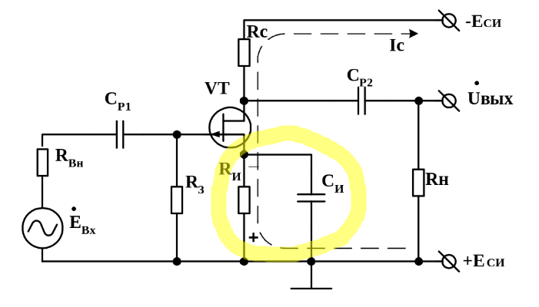
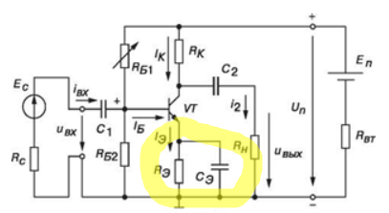
В усилителях под обратной связью (ОС) подразумевается такая электрическая связь, при которой часть энергии усиленного сигнала с выхода усилителя подается обратно на его вход.

Slide 3
Различают, по признаку усиления:
положительную обратную связь (ПОС) и
отрицательную обратную связь (ООС).
При положительной ОС сигнал на вход усилителя поступает в фазе со входным сигналом.
При отрицательной ОС сигнал будет подаваться в противофазе с входным сигналом.
В усилителях используется, как правило, отрицательная обратная связь, а положительная - в генераторах и регенеративных радиоприемниках.

Slide 4
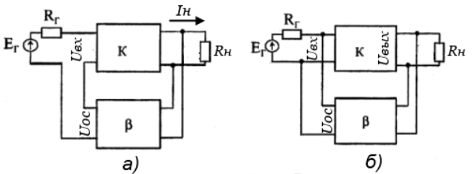
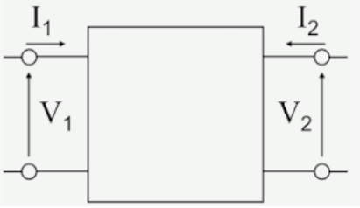
Виды обратной связи.
Усилитель с обратной связью можно рассматривать как два четырехполюсника.
Один из них - собственно усилитель, на вход которого подается напряжение Uвх. Второй четырехполюсник, состоящий из линейных элементов, образует цепь обратной связи.
Оба четырехполюсника могут соединяться по разному.
По способу подачи обратной связи различают ОС по напряжению и ОС по току.
В первом случае напряжение обратной связи пропорционально величине выходного напряжения усилителя, во втором случае - пропорционально току, протекающему через нагрузку усилителя.
четырехполюсник

Slide 5
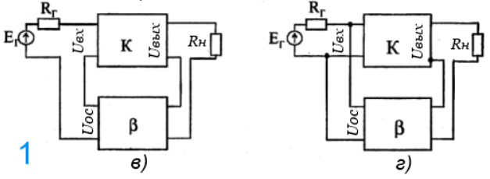
На рис. показаны основные виды обратных связей, которые подразделяются на:
(а) последовательная по напряжению;
(б) параллельная по напряжению;
(в) последовательная по току;
(г) параллельная по току,
где
К– коэффициент прямой передачи, или коэффициент усиления усилителя без обратной связи;
β– коэффициент передачи цепи обратной связи.

Slide 6
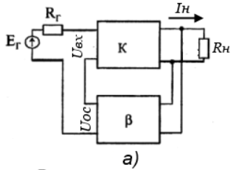
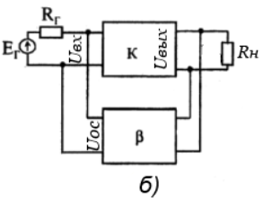
Если цепь обратной связи подключается к выходному напряжению усилителя на нагрузке Rн, а напряжение обратной связи Uос - последовательно в разрыв цепи входного напряжения Uвх, то такая обратная связь называется последовательной обратной связью по напряжению (рис.1а).
Если же цепь ОС подключена к выходу Uвых, а Uос включена параллельно напряжению на входе усилителя Uвх, то это будет параллельная обратная связь по напряжению (рис.1б).

Slide 7
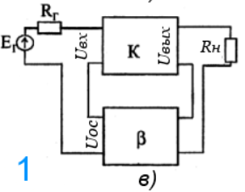
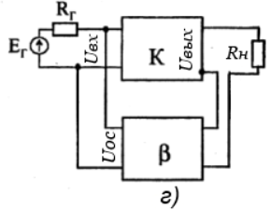
При снятии токового сигнала для обратной связи на выходе усилителя с разрыва цепи нагрузочного сопротивления Rн и подключение этого сигнала последовательно с входным напряжением, получится последовательная обратная связь по току (рис.1в).
Параллельная обратная связь по току образуется при подачи токового сигнала с выхода усилителя на вход параллельно входному напряжению Uвх (рис.1г).
Вообще: обратная связь может подключаться на вход усилителя или последовательно, или параллельно, а сигнал сниматься с выхода либо токовый, либо напряжением.

Slide 8
Дифференциальный усилитель на ОУ. Принцип работы

Slide 9
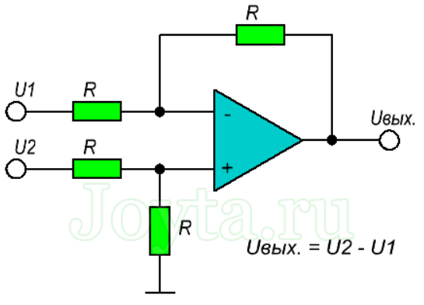
Иногда возникает необходимость вычесть два сигнала.
Самый простой способ использовать схему вычитания так называемый дифференциальный усилитель (не путать с дифференциатором!).
Если нам необходимо вычислить разницу между двумя сигналами, то достаточно будет одного операционного усилителя и четырех одинаковых резисторов:

Slide 10
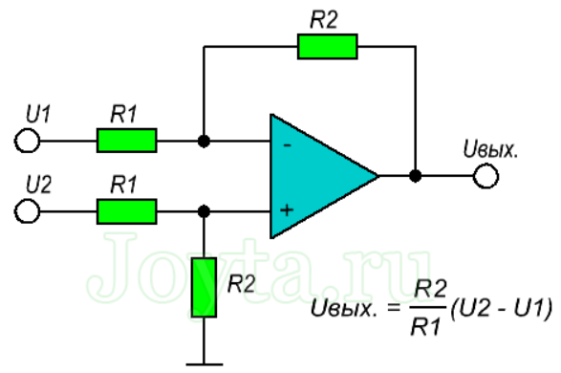
Но зачастую мы имеем дело с очень слабыми сигналами, так что не мешало бы, помимо вычитания, усилить полученную разницу.
Для этого используем слегка измененную схему, которая отличается значениями резисторов:

Slide 11
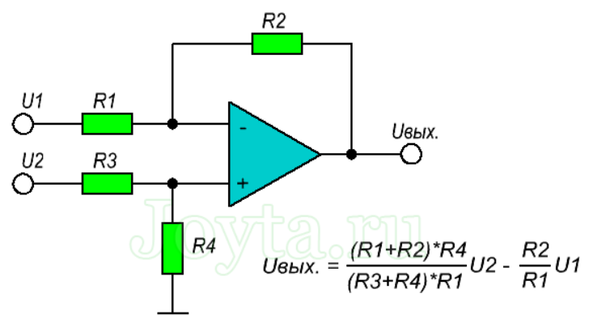
Ничто нам не мешает еще больше изменить значения резисторов, однако, мы не видели, чтобы кто-то использовал подобную схему, как показано ниже:
Несмотря на то, что третья схема уже довольно сильно запутана, это все еще также рабочая схема. Резисторы R3 и R4 образуют обычный делитель напряжения.

Slide 12
Напряжение на неинвертирующем входе усилителя (+) такое же, как и на инвертирующем входе (-), поскольку работа операционного усилителя основана на 3 основных правилах:
Правило №1 — операционный усилитель оказывает воздействие своим выходом на вход через ООС (отрицательная обратная связь), в результате чего напряжения на обоих входах, как на инвертирующем (-), так и на неинвертирующем (+) выравнивается.
Правило №2 — входы усилителя не потребляют ток
Правило №3 — напряжения на входах и выходе должны быть в диапазоне между положительным и отрицательным напряжением питания ОУ.
Если мы знаем, входное напряжение U1 и напряжение на инвертирующем входе (-), то значит, мы знаем и напряжение на резисторе R1.
Далее, из закона Ома, вычислим, какой ток течет через него (R1), и этот же ток течет далее через резистор R2. Зная сопротивление R2, вычислим падение напряжения на этом резисторе, а это даст нам конечный результат.

Slide 13
Дифференциальный усилитель имеет, к сожалению, два серьезных недостатка, которые перечеркивают его во многих ситуациях:
Первый недостаток — низкое входное сопротивление, которое зависит от величины резистора (как и в инвертирующим усилителе).
Второй недостаток — нелегко изменить коэффициент усиления. Чтобы это сделать, нужно одновременно изменить значение двух резисторов, что на практике очень сложно. Нужно иметь спаренный потенциометр или ввести систему аналоговых мультиплексоров, что значительно усложнит схему.
Таким образом, дифференциальный усилитель является простой схемой, но его практическое применение довольно сильно ограничено. Лучше использовать чуть более сложную, но качественную схему измерительного усилителя.

Slide 14
Пример решения задачи «Временные диаграммы»

Slide 15
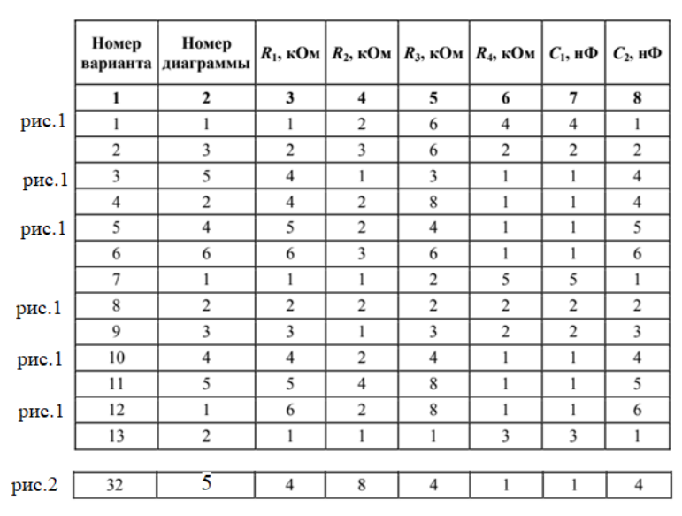
Рассчитать и построить временные диаграммы сигналов U`, U``, Uвых для устройств, схемы которых показаны на рис. Формы сигналов приведены.

Slide 16
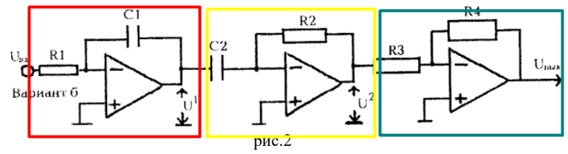
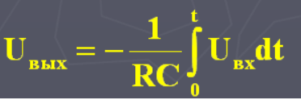
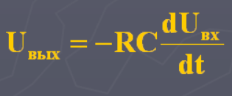
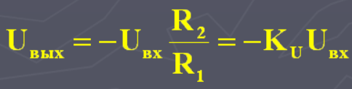
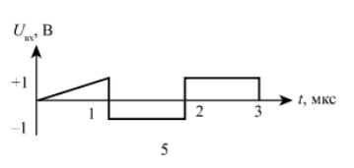
Схема
интегрирования
Схема
дифференцирования
Схема
Инвертирования (инвертор)

Slide 17
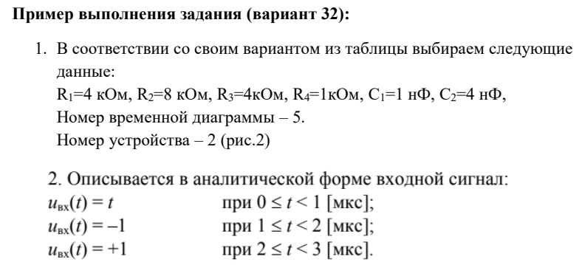

Slide 18
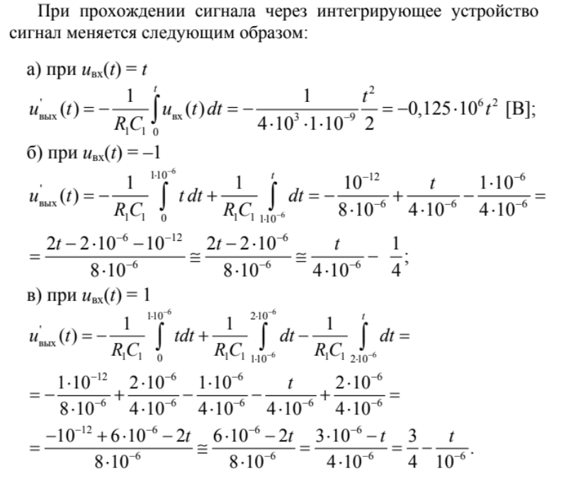
1. Схема интегрирования

Slide 19
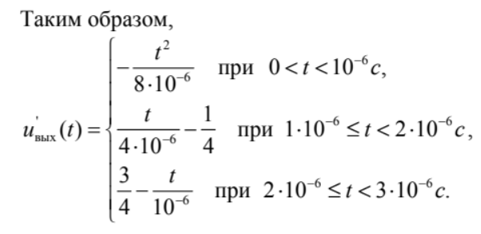
И так считаем напряжение выхода для каждого устройства, учитывая, что выходной сигнал с одного устройства является входным для другого

